Slide 1
9. 인공 신경망을 이용한 분류 모델 만들기

Slide 2
3
1
다층 신경망의 구조
9
2
선형 활성화 함수의 문제점
비선형 활성화 함수
3
12
다층 신경망에서 경사하강법
4
14
TensorFlow를 이용한 실습
5
17

Slide 3
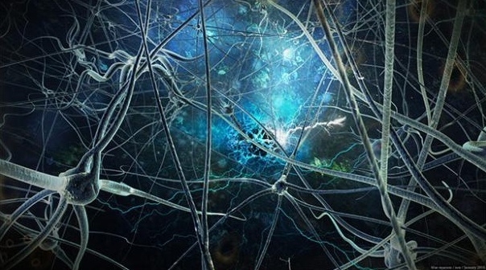
신경망 구조
인간의 신경망 : 1000억 개 수준의 대규모 네트웍 / 구조적으로 복잡함
https://radiostudent.si/znanost/znanstveni-britoff/%C5%BEi%C4%8Dke-v-celicah-in-zdravilo-nusinersen

Slide 4
단층신경망과 다층신경망
단층신경망
> 복잡한 데이터의 경우 오류 가능성이 큰 한계를 지님
분류
Input layer
output layer
회귀

Slide 5
단층신경망과 다층신경망
다층신경망은 은닉층을 추가하는 구조변경을 통해 복잡한 문제 해결
> 다층 신경망의 은닉층은 입력층 노드 수보다 클 수도, 작을 수도 있음
output layer
Input layer
hidden layer

Slide 6
다층 신경망을 이용한 XOR
x_{i}
w_{1_ij}
h_{j}
w_{2_jk}
y_{k}
w_{1_11} = 5
x₁ | x₂ | z_{1_1} | z_{1_2} | h₁ | h₂ | z_{2_1} | y₁ | XOR
0 | 0 | -8 | 3 | 0 | 1 | -5 | 0 | 0
0 | 1 | -3 | -4 | 0 | 0 | 6 | 1 | 1
1 | 0 | -3 | -4 | 0 | 0 | 6 | 1 | 1
1 | 1 | 2 | -11 | 1 | 0 | -5 | 0 | 0
x₁
h₁
w_{2_11} = -11
w_{1_12} = -7
y₁
b_{h1} = - 8
w_{1_21} = 5
w_{2_21} = -11
x₂
h₂
w_{1_22} = -7
b_{y} = 6
b_{h2} = 3
if x₁ = 0, x₂ = 1
z_{1_1} = w_{1_11}x₁ + w_{1_21}x₂ + b_{h1} = 5 × 0 + 5 × 1 - 8 = -3
h₁ = -3 > 0 = 0
z_{1_2} = w_{1_12}x₁ + w_{1_22}x₂ + b_{h2} = -7 × 0 + -7 × 1 + 3 = -4
h₂ = -4 > 0 = 0
z_{2_1} = w_{2_11}h₁ + w_{2_21}h₂ + b_{y} = -11 × 0 + -11 × 0 + 6 = 6
y₁ = 6 > 0 = 1

Slide 7
다층 신경망을 이용한 XOR
x_{i}
w_{1_ij}
h_{j}
w_{2_jk}
y_{k}
w_{1_11} = 5
x₁ | x₂ | z_{1_1} | z_{1_2} | h₁ | h₂ | z_{2_1} | y₁ | XOR
0 | 0 | -8 | 3 | 0 | 1 | -5 | 0 | 0
0 | 1 | -3 | -4 | 0 | 0 | 6 | 1 | 1
1 | 0 | -3 | -4 | 0 | 0 | 6 | 1 | 1
1 | 1 | 2 | -11 | 1 | 0 | -5 | 0 | 0
x₁
h₁
w_{2_11} = -11
w_{1_12} = -7
y₁
b_{h1} = - 8
w_{1_21} = 5
w_{2_21} = -11
x₂
h₂
w_{1_22} = -7
b_{y} = 6
b_{h2} = 3
if x₁ = 1, x₂ = 1
z_{1_1} = w_{1_11}x₁ + w_{1_21}x₂ + b_{h1} = 5 × 1 + 5 × 1 - 8 = 2
h₁ = 2 > 0 = 1
z_{1_2} = w_{1_12}x₁ + w_{1_22}x₂ + b_{h2} = -7 × 1 + -7 × 1 + 3 = -11
h₂ = -11 > 0 = 0
z_{2_1} = w_{2_11}h₁ + w_{2_21}h₂ + b_{y} = -11 × 1 + -11 × 0 + 6 = -5
y₁ = -5 > 0 = 0
순방향 전파 : 입력층(가중치) → 은닉층 → 출력층
순방향 전파는 단순한 가중치율의 곱과 활성화 함수만 계산하므로 예측 속도가 학습에 비해 매우 빠름

Slide 8
비선형 활성화 함수
선형함수만 사용해서 깊은 네트워크 구조를 만들어낼 수 없기 때문에 비선형 함수를 사용
신경망에서는 계단함수보다는 시그모이드 함수를 주로 사용
x₁
w₁
z
w₂
x₂
Σ
f(z)
y
w₃
x₃
f(α)
f(α)
+1
+1
0
α
0
α
계단함수
Sigmoid 함수

Slide 9
선형 함수 조합의 한계
세 개의 선형함수를 통과하나, 하나의 선형 함수를 통과하나 같은 값
3.4
13.6
40.8
x=1.7
f1(x) = 2x
f2(x)=4x
f3(x)=3x
40.8
40.8
x=1.7
f0(x) = 24x
40.8
f3( f2( f1(1.7) ) ) = f0(1.7)

Slide 10
선형 함수 조합의 한계
세 개의 선형함수를 통과하나, 하나의 선형 함수를 통과하나 같은 값
3
17
55
f1(x)
=2x+1
f2(x)
=4x + 5
f3(x)
=3x + 4
x=1
55
55
f0(x)
=24x+31
x=1
55
f3( f2( f1(1) ) ) = f0(1)

Slide 11





다층신경망에서 선형 활성화 함수의 한계
선형 함수로만 이루어진 경우에 다층 신경망은 단층으로 만들 수 있음
1
6
2
1
2
2
11
4
3
1
y
y
=
1
1
3
2
2
-1
y =$\left( \left[\begin{matrix}2 & 3 \\ 1 & −1\end{matrix}\right]\left[\begin{matrix}2 \\ 2\end{matrix}\right]+\left[\begin{matrix}1 \\ 1\end{matrix}\right] \right)\left[\begin{matrix}4 \\ 1\end{matrix}\right]+$1
= $\left[\begin{matrix}11 \\ 3\end{matrix}\right]\left[\begin{matrix}2 \\ 2\end{matrix}\right]+6$
= $\left[\begin{matrix}2 & 3 \\ 1 & −1\end{matrix}\right]\left[\begin{matrix}4 \\ 1\end{matrix}\right]\left[\begin{matrix}2 \\ 2\end{matrix}\right]+\left[\begin{matrix}4 \\ 1\end{matrix}\right]\left[\begin{matrix}1 \\ 1\end{matrix}\right]+$1
벡터의내적 (4$×$1) $+$ (1$×$1)
= $\left[\begin{matrix}11 \\ 3\end{matrix}\right]\left[\begin{matrix}2 \\ 2\end{matrix}\right]+5+$1

Slide 12
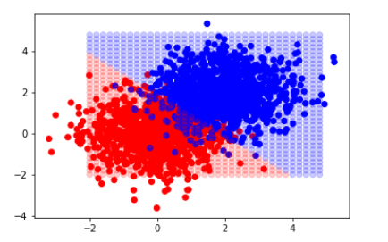
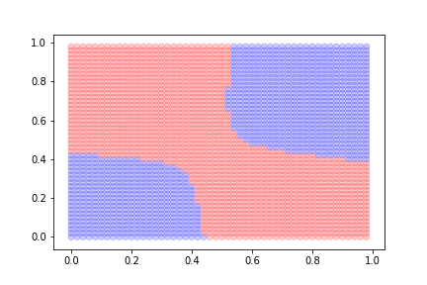
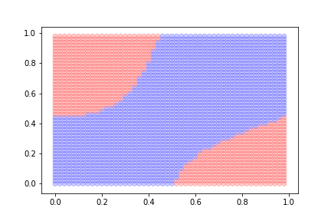
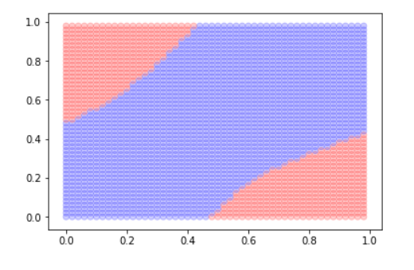
비선형 분포 분류
비선형 함수, 다수의 은닉층을 사용하면 비선형 결정 경계면을 갖게되어
복잡한 분포를 좀 더 정교하게 분류할 수 있음
비선형 사요 바운더리
그림들

Slide 13
활성화 함수의 특성
f (α) = α
f(α)
f(α)
f(α)
+1
+1
+1
+1
0
α
0
α
0
α
0
α
-1
항등 함수
계단 함수
임계논리 함수
시그모이드 함수
출력 범위 제한이 없음
모든 구간에서 미분 값 존재
0 이나 1 출력 값이 단순
출력 범위 제한
불연속적이다.
극점에서 급격히 변한다.
미분 값이 0이 아닌 구간
거의 한 점으로 좁다
미분 값이 너무 단순
입력 값이 커질 수록 출력 값은 1에 가까워지고 출력 값이 0과 1 사이의 값
다양한 미분 값
극점에서 급격히 변한
부드럽게 연속적이다.
극점에서 천천히 함
=> 학습에 적합하다.
세 함수의 공통점 : +무한대에서 1로 수렴 – 무한대에서 0으로 수렴

Slide 14
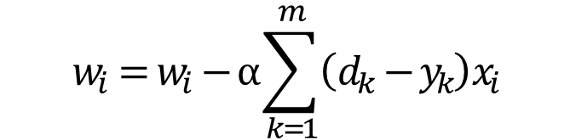
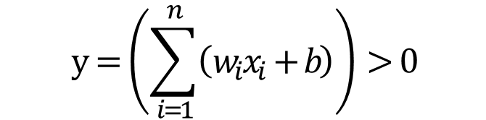
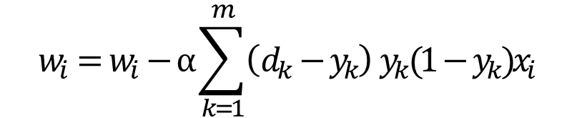
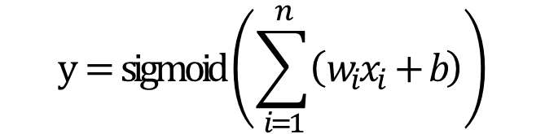
활성화 함수에 따른 경사하강법
새로운 가중치는 이전 가중치의 cost함수를 w에 대해서 미분한 값을
반대방향으로 일정 부분 반영
1) 계단함수를 사용할 때 가중치 업데이트
2) 시그모이드 함수를 사용할 때 가중치 업데이트
$$y=\left(\sum_{i=1}^{n}{\left(w_{i}x_{i}+b\right)}\right)>0$$
$$y=sigmoid\left(\sum_{i=1}^{n}{\left(w_{i}x_{i}+b\right)}\right)$$
$$w_{i}=w_{i}−α\sum_{k=1}^{m}{\left(d_{k}−y_{k}\right)x_{i}}$$
$$w_{i}=w_{i}−α\sum_{k=1}^{m}{\left(d_{k}−y_{k}\right)}y_{k}{(1−y_{k})x}_{i}$$

Slide 15
다층 신경망 학습
오차를 계산할 수 없기 때문에 w1, b1은 학습시킬 수 없음
err = ?
err = | d – y |
w₁
w₂
x
y
b₁
b₂
1
1

Slide 16

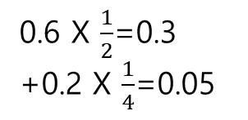
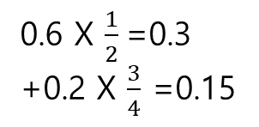

다층 신경망 학습
역전파 오류법 : 출력층에서 입력층까지 거꾸로 오류를 계산해가며 모든 계층을 학습
0.6 X $\frac{1}{2}$=0.3
+0.2 X $\frac{1}{4}$=0.05
0.8 X $\frac{3}{4}$=0.6
e₁₌
0.35
1
e₁₌0.6
1
3
e₌
0.8
1
1
e₂₌
0.45
e₂₌0.2
3
0.6 X $\frac{1}{2}$=0.3
+0.2 X $\frac{3}{4}$ =0.15
0.8 X $\frac{1}{4}$=0.2
역전파 오류법 (Back Propagation)

Slide 17
TensorFlow 실습
XOR 논리 소자 학습
다층신경망 구성
선형 활성화 함수의 문제점
비선형 분포 분류하기
유방암 진단

